Slide 1
Презентацию выполнил
ученик5 «Д» класса
МОУ СОШ №43 Руссу Михаил
учитель Бредис Татьяна Владимировна

Slide 2
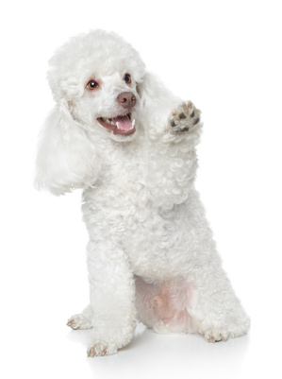
История породы
Сегодня официально признано, что родиной пуделя является Франция. Однако предки пуделей жили совсем не там. Похожие на них изображения были на монетах Древнего Рима и Древней Греции, на некоторых итальянских сооружения были найдены старинные росписи, в сюжете которых присутствовали собаки, напоминающие пуделей.
В 1555 году было описано три разновидности породы, на сегодняшний день существует пять.

Slide 3
Название породы произошло предположительно от немецких слов, которые в переводе означают водяная собака или плескаться.
Дело в том, что изначально пудели были вовсе не декоративными собаками, а охотничьими, предназначенными вылавливать из воды и приносить подстреленную дичь. К тому же есть версия, что одним предком пуделя была пастушья собака, с характерной кудрявой шерстью, а вторым предком – испанская охотничья «водяная собака», которая так же как и пудель приносила дичь хозяину.

Slide 4
Пудели постоянно сопровождали бродячих артистов и участвовали в представлениях – показывали фокусы, собирали брошенные монетки и т.д. Для придания большей зрелищности, декоративности и внешней привлекательности им начали делать стрижки на разный манер. Во Франции и других странах были открыты специальные парикмахерские салоны с опытными мастерами по стрижке пуделя. Стрижку пуделей практикуют и в настоящее время, придерживаясь одного из стандартов.

Slide 5
Почему стрижка пуделя напоминает льва?
Целью стрижки пуделя была облегчение движений животного в воде
бритые ноги обеспечивали более свободное плавание,
длинная шерсть на груди, защищала органы дыхания от переохлаждения,
помпон на кончике хвоста защищал хвост от уколов колючих кустов,
ленточка, которой был подвязан чубчик на голове была не украшением – она не давала мокрой шерсти падать на глаза собаке и позволяла лучше видеть ее в прибрежных зарослях или среди водоплавающей дичи.

Slide 6
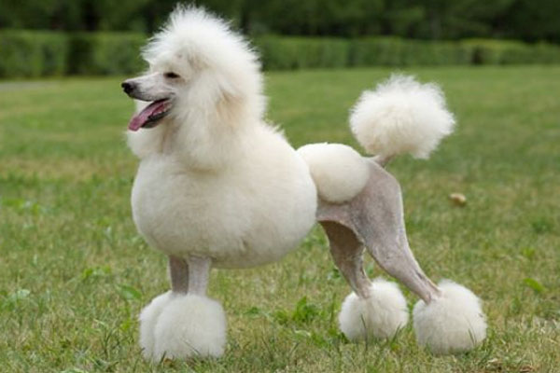
ЭТО ВАЖНО!
Стрижка под льва, от которой происходят все
современные прически пуделя, делалась совсем
не для красоты, а ради функциональности собаки.

Slide 7
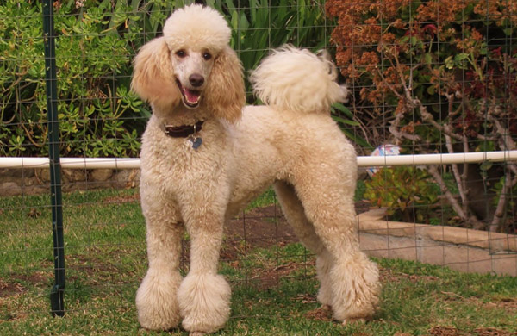
РАЗНОВИДНОСТИ И ОКРАС ПУДЕЛЯ
Существует пять разновидностей пуделей,
которые отличаются своими размерами.
Большой пудель
Самый крупный представитель этого семейства. Эта собака менее энергична, чем все другие его сородичи. Рост большого пуделя составляет не менее 38 см в холке, а его вес может варьироваться от 20 до 32 кг.

Slide 8
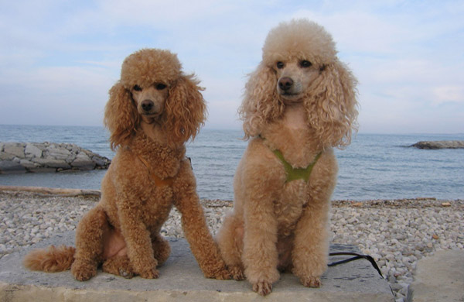
Малый (миниатюрный) пудель
Они очень похожи на больших пуделей, отличием является лишь меньший размер и более высокая подвижность, а соответственно, эти собаки требуют больших физических упражнений и внимания. Малые пудели вырастают до 27-38 см, а их вес может составлять от 6 до 8 килограммов. Собачки легко обучаемы, именно это стало причиной того, что эту породу мы чаще других встречаем в различных цирковых представлениях.

Slide 9
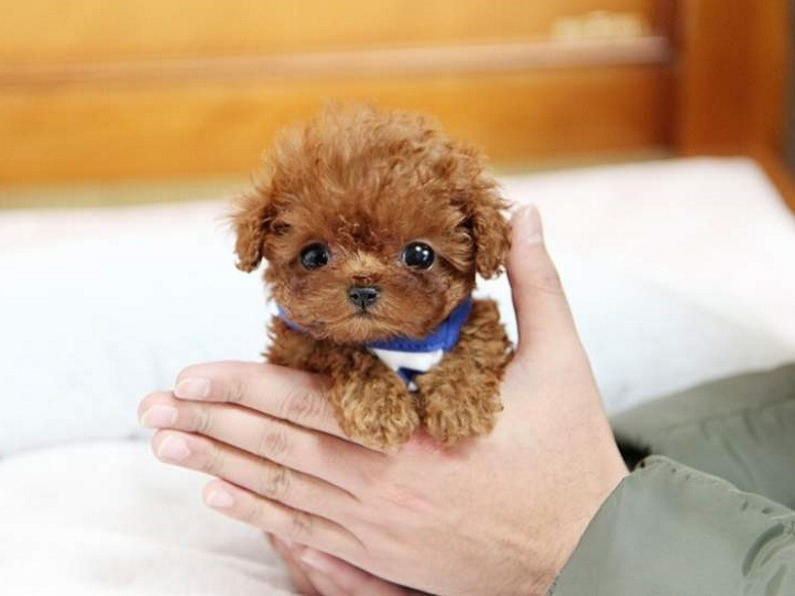
Той пудель
Эти собачки еще меньше чем малые пудели. Их рост не достигает даже 26 сантиметров, этот фактор является определяющим для этой породы. Весят они, как правило, 2,5 – 4 килограмма. Как и другие пудели, эти собачки умны и активны, их легко дрессировать, они безумно любят людей и детей, а поэтому, пребывание в одиночестве – настоящее наказание для них.

Slide 10
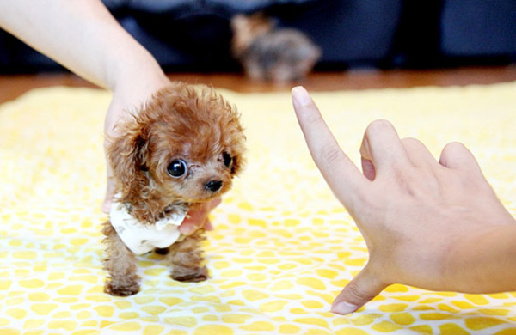
Карликовый и тикап пудель
Тикап пудель похож на игрушечную собачку. Тикапов выводят селекционным способом для того, чтобы достичь сверх маленьких размеров. Из-за этого, эти собачки подвержены риску возникновения генетических проблем. Карликовый пудель в высоту может достигать 35 см, а его вес составляет от 3 до 7 килограммов. Рост тикап пуделя не достигает даже 25 сантиметров, а средний вес составляет меньше 2,5 килограммов.

Slide 11
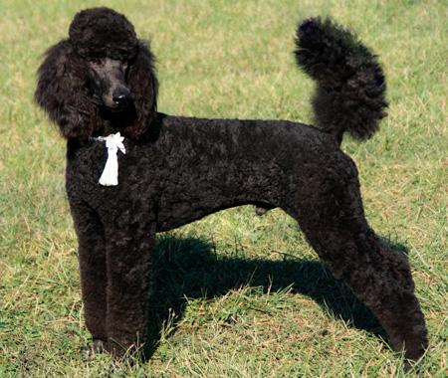
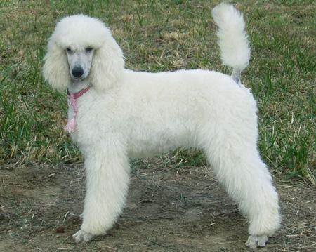
РАСКРАС ПУДЕЛЯ
Стандартные окрасы пуделя:
Черный окрас – классика
*Белый – часто встречается

Slide 12
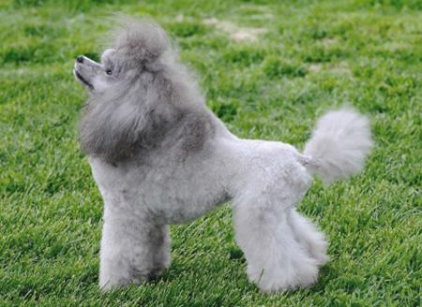
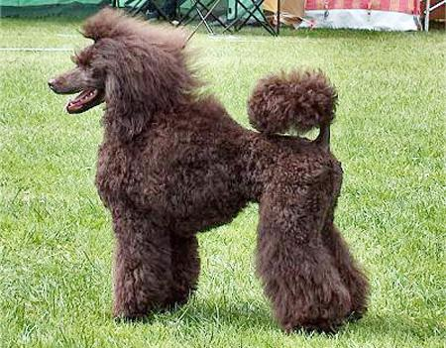
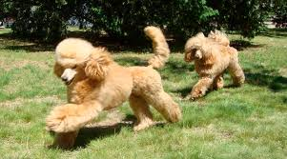
Серебристый пудель Коричневые или шоколадные пудели
Абрикосовый пудель

Slide 13
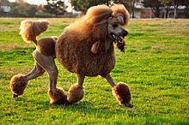
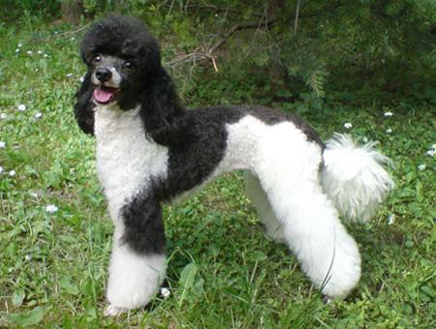
Красные пудели
Цвет Арлекин

Slide 14
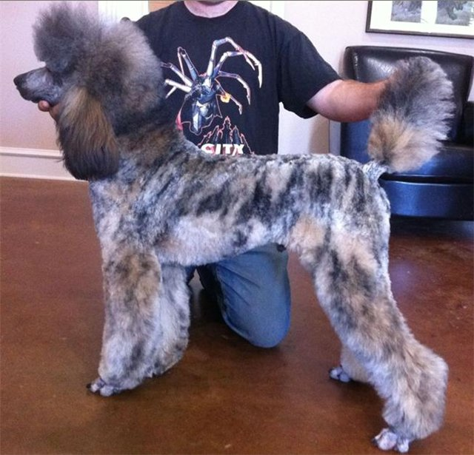
Нестандартные окрасы пуделя
ЭТО МОЙ ЛЮБИМЫЙ ОКРАС!
А КАКОЙ БОЛЬШЕ ВСЕГО ПОНРАВИЛСЯ ВАМ?
ТИГРОВЫЙ

Slide 15
Несколько интересных фактов
Эйнштейн в мире собак. Не позволяйте привлекательной наружности пуделя вас одурачить. Он представляет собой супер умную собаку с превосходным чувством юмора. Благодаря своей всесторонней дружелюбности и сообразительности, она часто принимает участие в игровых состязаниях.
Пудель – большой соня. Представителю породы требуется тринадцатичасовой ежедневный сон, чтобы чувствовать себя бодро и готовым для игр со своим владельцем.

Slide 16
Пудель – отличный выбор для аллергиков. Его пушистая шерстка почти не линяет и не издает специфического собачьего запаха. Поскольку волосы у этого пса никогда не перестают расти, он нуждается в обязательной регулярной стрижке.
В армии французского императора Наполеона у каждого офицера был пудель. Будучи раненым, офицер выпускал собаку из ранца на спине, где она находилась, чтобы та громким лаем привлекла внимание полевых врачей

Slide 17
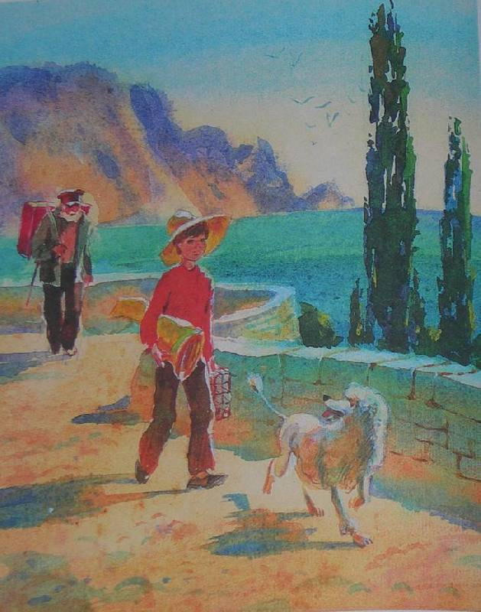
Пудели используются таможенниками и спасателями, так как эти собаки обладают поразительным чутьём.
Самый известный пудель — Артемон, один из персонажей сказки про Буратино.
А сейчас я еще узнал об одном известном пуделе – АРТО – это герой прекрасного произведения Александра Куприна «БЕЛЫЙ ПУДЕЛЬ»

Slide 18
Использованная литература
https://ru.wikipedia.org/wiki/
http://gramota.ru/slovari/info/bts/
http://slovardalja.net/letter.php?charkod=209
http://dogsecrets.ru/pydel/99-pudel-istorija-porodi.html
http://www.ruspoodle.ru/o-porode/istoria-porody-pudel.php
http://v-mire-sobak.ru/porody-sobak/pudel/okrasy-pudelja.html
http://dogcatfan.com/57-pudel-i-ego-raznovidnosti.html
http://i-fakt.ru/interesnye-fakty-o-pudele/
http://lib.ru/%3E%3C/LITRA/KUPRIN/whpoodle.txt
http://www.sdamna5.ru/bely_pudel_harakteristiki

